Slide 1
Магистранты-психологи 24 г/п
21 февраля 2025 года, 17:45—20:45
 |  | А | П | фоне-тика | фоне-тика | фоне-тика | фоне-тика | Бумеранг | МдМ | чт | дчт
1. | Ван Цзэцзинь | 2 | + | 5 | 5 | \\4 | \\4 | \\\\96 | *95 | 1 | 2с
2. | Вэй Сюэфэн | 1 | + | инт
3. | Вэй Цзюньтин | 1 | + | \5 | \\\4 | \\4 | \\\4 | *\\\92 |  |  | 1г
4. | Гоу Бинша | 1 | + | \\\4 | 5 | 5 | \5 | *95 |  | 2 | 1г
5. | Дун Жоюй | 1 | + | \\4 | \\\4 | \\\\\\3 | \5 | **\\ |  |  | 2с
6. | Кун Мэнянь | 2 | + | \\4 | \\\\3 | 5 | \\4 | \\\\96 | **\89 | 3 | 3с
7. | Синь Исюань | 1 | + | 5 | 5 | \5 | \5 | \\98 |  |  | 3г
8. | Сюй Синь
9. | Ся Сыно | 1 | + | \\4 | \\\\3 | \\4 | \5 | **90 |  | 4 | 4с
10. | Тань Юе | 3 | + | 5 | 5 | \\4 | \5 | 100 | *95 |  | 4г
11. | Хуан Ханьци | 2 | + | \\\4 | \5 | \5 | 5 | \\\97 | *\\93 | 5 | 6с
12. | Цзинь Юйтин | 2 | + | \\4 | \\\4 | \5 | 5 | *\\93 | *95 |  | 6с
13. | Цзюй Чао | 2 | + | 5 | 5 | \5 | 5 | *\\\\91 | **\89 | 6 | 5с
14. | Чжао Исян | 1 | + | \5 | \\\\3 | \\\4 | \5 | 100 |  |  | 5с
15. | Чэнь Тунтун | 3 | + |  |  |  |  |  |  |  | 6
пм24
Оформляйте свои письма по форме:
пм24_ФамилияИмя_Тема. «Тема» — о чем письмо (домашнее задание, вопрос, объяснительная и так далее).
Аналогично подписывайте тесты и называйте файлы, которые присылаете.

Slide 2
Фонетика
Русские скороговорки и стихотворения

Slide 3
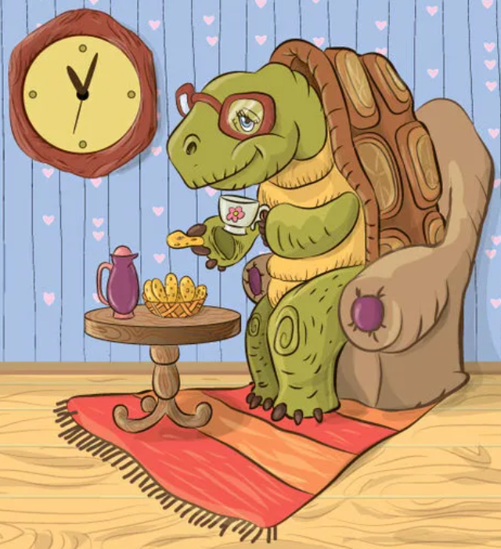
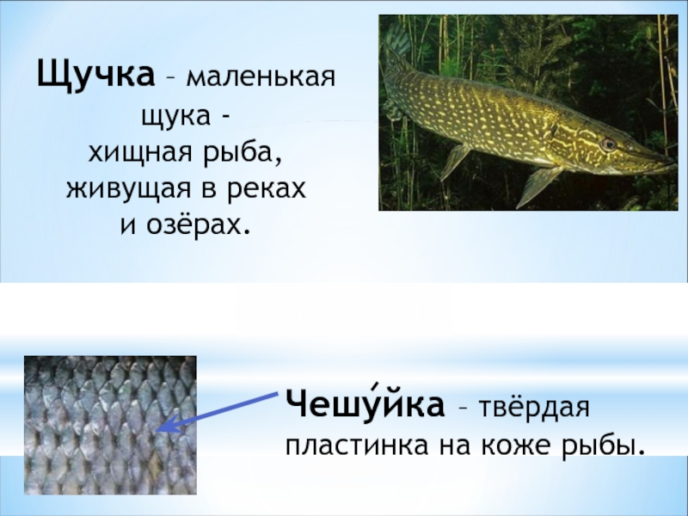
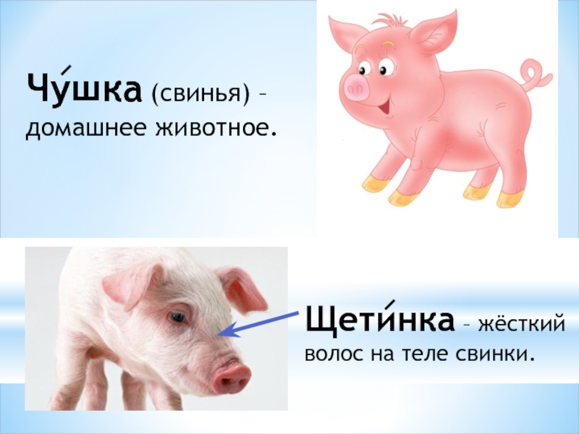
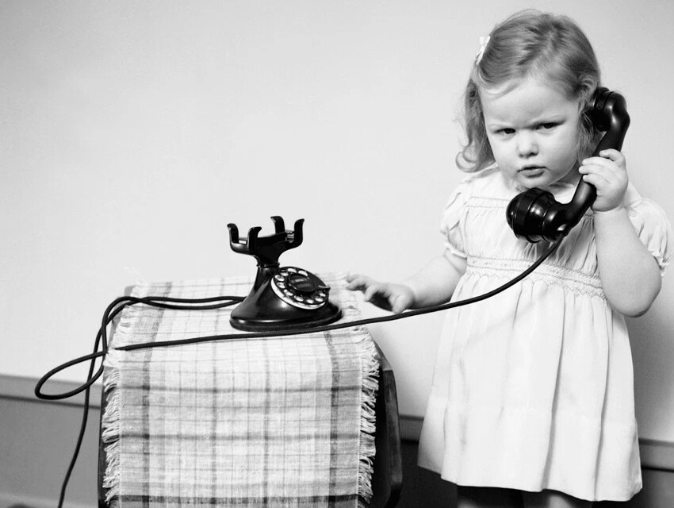
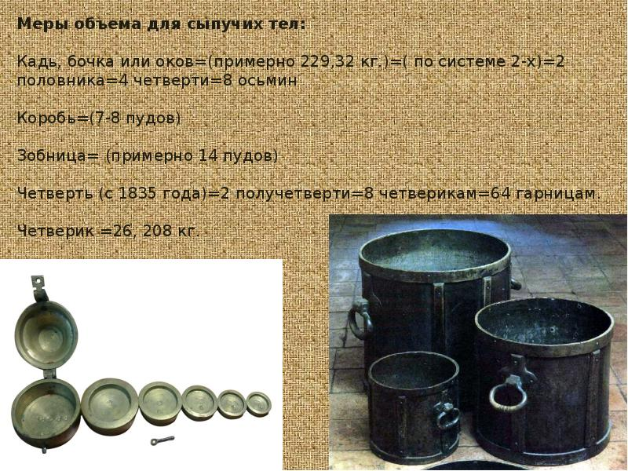
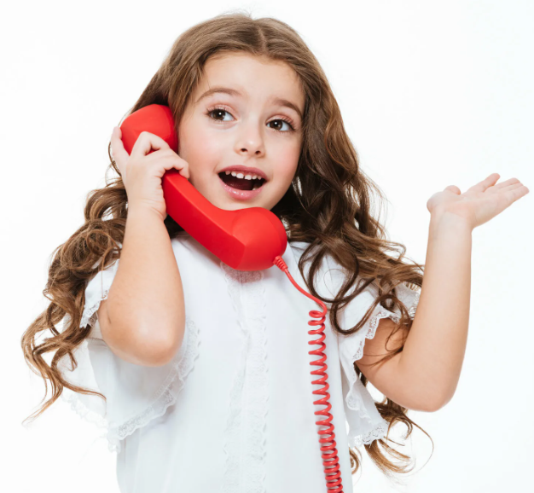
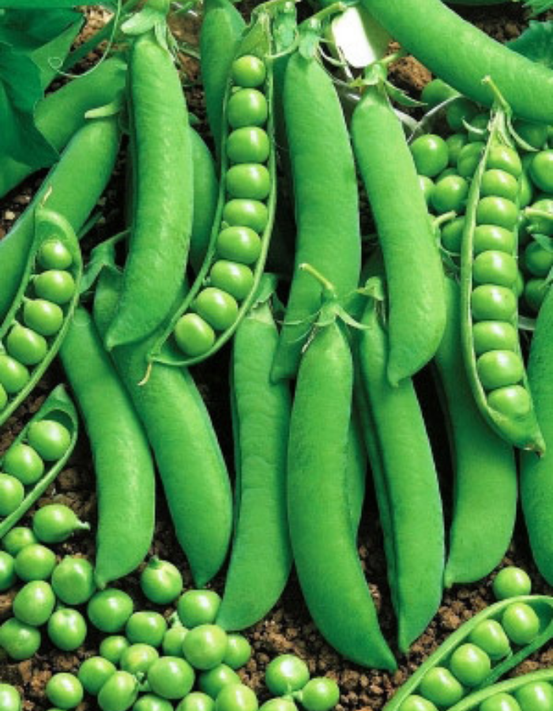
Скороговорки
Чешуя́ у щу́чки, щети́нка у чу́шки.
Чеpепа́хa, не скучáя,
чaс сиди́т зa чáшкой чaя.
Че́тверть четверика́ горо́ха
На́ша дочь речи́стая,
у неё речь чи́стая.
без червото́чинки.

Slide 4
Скороговорки
Чешуя́ у щу́чки, щети́нка у чу́шки.
Чеpепа́хa, не скучáя,
чaс сиди́т зa чáшкой чaя.
Че́тверть четверика́ горо́ха
На́ша дочь речи́стая,
у неё речь чи́стая.
без червото́чинки.

Slide 5
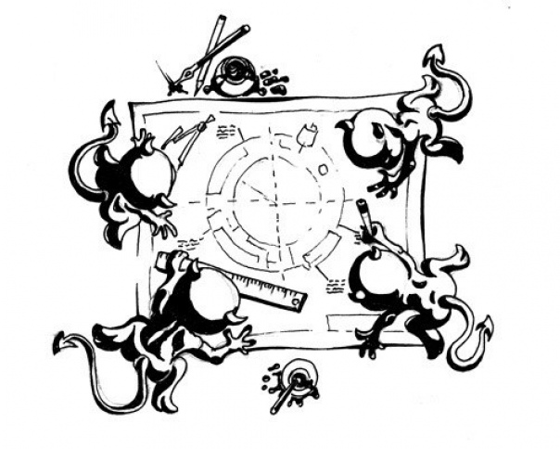
Скороговорки
В четве́рг четвёртого числа́
В четы́ре с че́твертью часа́
Четы́ре чёрненьких чума́зеньких чертёнка
Черти́ли чёрными черни́лами чертёж
Чрезвыча́йно чи́сто.

Slide 6
Скороговорки
В четве́рг четвёртого числа́
В четы́ре с че́твертью часа́
Четы́ре чёрненьких чума́зеньких чертёнка
Черти́ли чёрными черни́лами чертёж
Чрезвыча́йно чи́сто.

Slide 7
Скороговорки
[фч’итв’Эрк ч’итв’Ортъвъ ч’ислА
фч’итЫрь сч’Этв’ьрт’jу ч’исА
ч’итЫр’ь ч’Орн’ьн’к’ьх ч’умАз’ьн’к’ьх ч’ирт’Онкъ
В четве́рг четвёртого числа́
В четы́ре с че́твертью часа́
Четы́ре чёрненьких чума́зеньких чертёнка
Черти́ли чёрными черни́лами чертёж
Чрезвыча́йно чи́сто.

Slide 8
П, Т

Slide 9


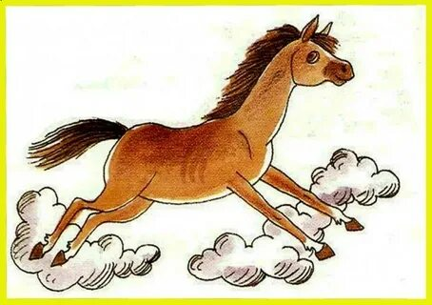
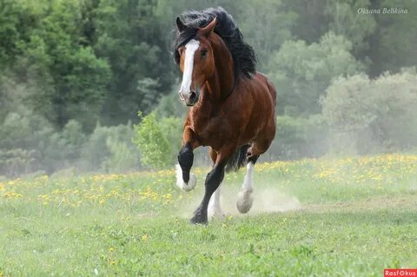
Скороговорки
Сшит колпа́к не по-колпако́вски.
На́до колпа́к переколпакова́ть,
перевы́колпаковать.
От то́пота копы́т
пы́ль по́ полю лети́т.

Slide 10
Д, Т, Р

Slide 11
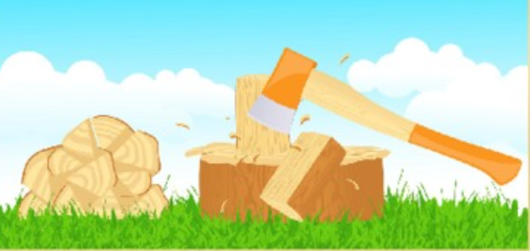
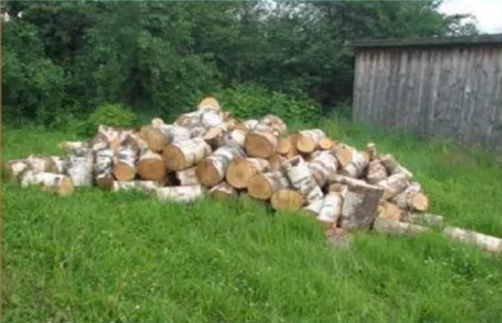
Скороговорки
На дворе́ — трава́,
на траве́ — дрова́.
Ра́з дрова́,
два́ дрова́,
три́ дрова́.
Не руби́ дрова́
на траве́ двора́!

Slide 12
Домашнее задание на 21 февраля 2025 г.
1. Выучить скороговорки со звуком [ч’].
2. По фильму «Бумеранг». Ответить на вопросы, заданные на уроке. Оценить фильм с точки зрения представления основной идеи (приёмы, представление героев и проч. — то есть КАК автор фильма доносит до зрителя идею фильма).
3. «Мама для мамонтёнка». Посмотреть мультфильм, сформулировать основную идею (с точки зрения взрослого человека, психолога). Описать главных героев и события, переложив всё на реальную жизнь.

Slide 13
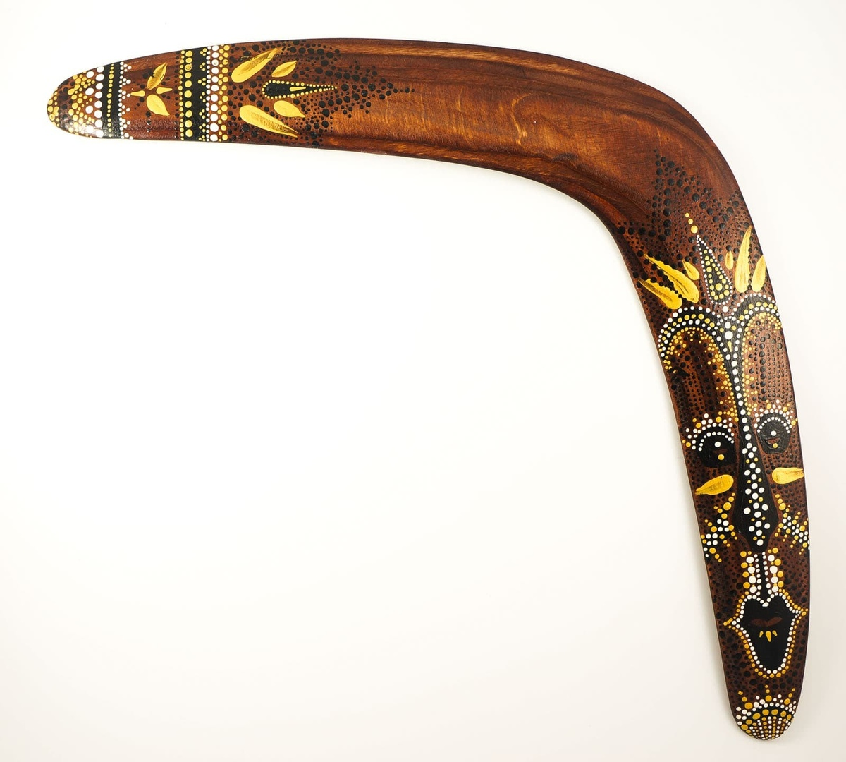
«Бумеранг»
О чем фильм?
Какую проблему поднимает автор фильма?
Почему фильм называется «Бумеранг»?
Как вы понимаете последнюю фразу: «И помните, мы, каждый, здесь и сейчас, запускаем свой БУМЕРАНГ»?
Оценка фильма с точки зрения представления основной идеи (приёмы, представление героев и проч. — то есть о том, КАК автор фильма доносит до зрителя идею фильма).

Slide 14
Домашнее задание на 21 февраля 2025 г.
1. Выучить скороговорки со звуком [ч’].
2. По фильму «Бумеранг». Ответить на вопросы, заданные на уроке. Оценить фильм с точки зрения представления основной идеи (приёмы, представление героев и проч. — то есть КАК автор фильма доносит до зрителя идею фильма).
3. «Мама для мамонтёнка». Посмотреть мультфильм, сформулировать основную идею (с точки зрения взрослого человека, психолога). Описать главных героев и события, переложив всё на реальную жизнь.

Slide 15
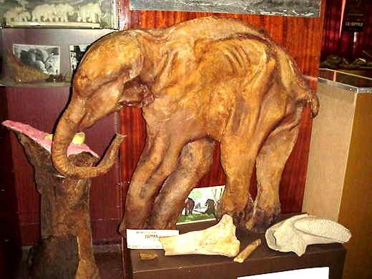
В июне 1977 года в Магаданской области во время вскрытия предполагаемого золотоносного рудника бульдозерист А. В. Логачёв сдвинул пласт грунта и увидел какой-то рыжий предмет. При ближайшем рассмотрении стало ясно, что найдено тело доисторического животного. На место находки были вызваны специалисты из Москвы. Прибыв на место, ученые откопали находку полностью. Оказалось, что это мамонтенок возрастом примерно от 6 до 8 месяцев, "мальчик". Его назвали Димой в честь ключа Димы, около которого его нашли. Находка стала настоящей сенсацией в мировой археологии — сохранность тела оценивается как почти 100%.
Как предполагают ученые, примерно 13-14 тысяч лет назад мамонтенок упал в яму, заполненную грязью и водой, не смог из нее выбраться и погиб. Возможно, это случилось потому, что он оказался без матери.
Эта печальная история так тронула писательницу Дину Непомнящую, что она написала короткий детский рассказ про Мамонтенка, который пережил Вечную мерзлоту, оттаял и стал искать свою маму.

Slide 16
День.
Будни. Домашние дела. Отдых. Увлечения.
Мой день

Slide 17
Мой день
1.
— Лена, ты встаёшь рано?
— Да, обычно рано, часо́в в 7.
— А ложи́шься спать тоже рано?
— Да. Ве́чером мне уже хо́чется спать. И я не могу что-то де́лать. Я ложусь спать часов в 10-11.
— Зна́чит, ты жа́воронок?
— Да, я жа́воронок. А ты?
— Я сова́. Я не люблю́ рано встава́ть. Я по́здно ложу́сь спать. Мне тру́дно что-то де́лать у́тром, а ве́чером я могу де́лать всё.

Slide 18
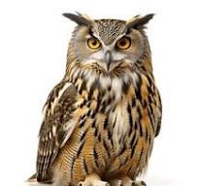
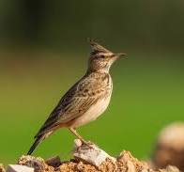
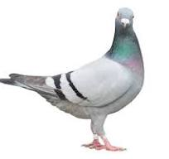
Мой день
1.
— Лена, ты встаёшь рано?
— Да, обычно рано, часо́в в 7.
— А ложи́шься спать тоже рано?
— Да. Ве́чером мне уже хо́чется спать. И я не могу что-то де́лать. Я ложусь спать часов в 10-11.
— Зна́чит, ты жа́воронок?
— Да, я жа́воронок. А ты?
— Я сова́. Я не люблю́ рано встава́ть. Я по́здно ложу́сь спать. Мне тру́дно что-то де́лать у́тром, а ве́чером я могу де́лать всё.
жаворонки—совы—голуби

Slide 19
Мой день
2.
— Лючи́я, где вы бы́ли в субботу? Я звони́л вам мно́го раз, но вас не́ было до́ма.
— В суббо́ту я много гуля́ла, была́ на Кра́сной пло́щади, на Но́вом Арба́те, а ве́чером ходи́ла в цирк.
— В како́й цирк? На Цветном бульва́ре или на Воробьёвых гора́х?
— На Воробьёвых гора́х. Это но́вый цирк.
— Тебе понра́вилось?
— О́чень. Я хочу пойти́ ещё раз.

Slide 20
Мой день
3.
— Здра́вствуйте, Та́ня!
— Здра́вствуйте, Викто́рия!
— Как дела́?
— Спаси́бо, всё в порядке. А ва́ши?
— Всё норма́льно.
— Викто́рия, что вы собира́етесь де́лать в выходны́е дни?
— Ничего. В субботу и в воскресе́нье я отдыха́ю.
— Я хочу́ пригласи́ть вас в го́сти. Бу́дут мои́ друзья, мои́ родители и мой брат.
— Спасибо за приглаше́ние! Я обяза́тельно приду! А когда́?
— В субботу, в 5 часо́в.
— До встре́чи.

Slide 21
Мой день
4.
Мне не́когда!
— Когда ты бу́дешь обе́дать?
— Я не бу́ду обе́дать. Мне не́когда!
— А когда́ ты бу́дешь ужинать?
— Я не бу́ду у́жинать. Мне не́когда!
— Но ты, коне́чно, за́втракала сего́дня?
— Нет, не за́втракала. Мне не́когда!
— Тебе́ не́когда? А что ты де́лаешь у́тром, днём и ве́чером?
— Ка́ждый день у́тром, днём и ве́чером я учу́ ру́сский язы́к!

Slide 22
Мой день
5.
— Анто́н, что ты собира́ешься де́лать ве́чером?
— Я бу́ду слу́шать му́зыку. Я купи́л но́вые кассе́ты. Пото́м бу́ду смотре́ть телеви́зор, у́жинать, по́сле у́жина гуля́ть с друзья́ми.
— А что бу́дет де́лать твоя́ ма́ма?
— Она́ бу́дет стира́ть, пото́м гото́вить у́жин, пото́м мы́ть посу́ду, пото́м что-то ещё де́лать.
— А ты ей не помо́жешь?
— Я о́чень хочу́ ей помо́чь! Но мне не́когда!

Slide 23
Мой день
6. Прочитайте текст. Перечислите, что делал главный герой в течение дня. Скажите, можно ли назвать этого человека деловым?
ДЕЛОВОЙ ЧЕЛОВЕК
В воскресе́нье я реши́л убра́ть кварти́ру. Сде́лать ну́жно бы́ло мно́го: пропылесо́сить ковры́, вы́тереть пыль, помы́ть полы́, постира́ть и погла́дить бельё. Поэ́тому я подня́лся в де́вять утра́, включи́л утю́г, что́бы погла́дить себе́ кое-каку́ю оде́жду, пусти́л в ва́нну во́ду, что́бы кое-что́ постира́ть, поста́вил на газ ча́йник и на́чал пылесо́сить ковёр у себя́ в ко́мнате. И вдруг вспо́мнил, что обеща́л забежа́ть к прия́телю и помо́чь ему́ реши́ть зада́чу по матема́тике. Через де́сять мину́т я был у него́. Мы на́чали реша́ть зада́чу, но тут я вспо́мнил, что обеща́л роди́телям покра́сить дверь. Через три́дцать мину́т я был у роди́телей. Я на́чал кра́сить дверь. Дверь была́ уже́ покра́шена наполови́ну, но тут я вспо́мнил, что обеща́л свое́й сосе́дке, у кото́рой неда́вно был сде́лан ремо́нт в кварти́ре, помо́чь пове́сить на сте́ну кни́жные по́лки. Я то́лько успе́л кри́кнуть роди́телям, что́бы без меня́ ничего́ не тро́гали, и бро́сился лови́ть такси́. Мы до́лго обсужда́ли с сосе́дкой, где́ лу́чше всего́ бу́дут смотре́ться э́ти по́лки, а заодно́ поболта́ли о то́м, что и у меня́ в кварти́ре бы́ло бы непло́хо побели́ть потолки́ и перекле́ить обо́и. Пото́м она попроси́ла меня́ отремонти́ровать пылесо́с, и я поду́мал, что рабо́ты хва́тит до ве́чера. Вдруг я вспо́мнил, что у меня́ до́ма не снят с огня́ ча́йник, не закры́та в ва́нной вода́ и не вы́ключен утю́г и пылесо́с...

Slide 24
Мой день
6. Прочитайте текст. Перечислите, что делал главный герой в течение дня. Скажите, можно ли назвать этого человека деловым?
ДЕЛОВОЙ ЧЕЛОВЕК
В воскресе́нье я реши́л убра́ть кварти́ру. Сде́лать ну́жно бы́ло мно́го: пропылесо́сить ковры́, вы́тереть пыль, помы́ть полы́, постира́ть и погла́дить бельё. Поэ́тому я подня́лся в де́вять утра́, включи́л утю́г, что́бы погла́дить себе́ кое-каку́ю оде́жду, пусти́л в ва́нну во́ду, что́бы кое-что́ постира́ть, поста́вил на газ ча́йник и на́чал пылесо́сить ковёр у себя́ в ко́мнате. И вдруг вспо́мнил, что обеща́л забежа́ть к прия́телю и помо́чь ему́ реши́ть зада́чу по матема́тике. Через де́сять мину́т я был у него́. Мы на́чали реша́ть зада́чу, но тут я вспо́мнил, что обеща́л роди́телям покра́сить дверь. Через три́дцать мину́т я был у роди́телей. Я на́чал кра́сить дверь. Дверь была́ уже́ покра́шена наполови́ну, но тут я вспо́мнил, что обеща́л свое́й сосе́дке, у кото́рой неда́вно был сде́лан ремо́нт в кварти́ре, помо́чь пове́сить на сте́ну кни́жные по́лки. Я то́лько успе́л кри́кнуть роди́телям, что́бы без меня́ ничего́ не тро́гали, и бро́сился лови́ть такси́. Мы до́лго обсужда́ли с сосе́дкой, где́ лу́чше всего́ бу́дут смотре́ться э́ти по́лки, а заодно́ поболта́ли о то́м, что и у меня́ в кварти́ре бы́ло бы непло́хо побели́ть потолки́ и перекле́ить обо́и. Пото́м она попроси́ла меня́ отремонти́ровать пылесо́с, и я поду́мал, что рабо́ты хва́тит до ве́чера. Вдруг я вспо́мнил, что у меня́ до́ма не снят с огня́ ча́йник, не закры́та в ва́нной вода́ и не вы́ключен утю́г и пылесо́с...
безалАберный, неорганизОванный

Slide 25
Мой день
—
Ответьте на вопросы.
Во сколько вы просыпаетесь утром?
Что у вас обычно на завтрак?
Где вы обедаете в будние дни? А в выходные?
Вы любите готовить?
Как часто вы ходите в магазин за продуктами?
Какие домашние дела вы любите, а какие, наоборот, ненавидите?
Сколько времени у вас уходит на дорогу до университета? Как вы добираетесь?
Когда и где вы готовитесь к занятиям?
Что вы делаете, если у вас есть свободное время? Как вы отдыхаете?
Во сколько вы ложитесь спать?

Slide 26
Домашнее задание на 28 февраля 2025 г.
Выучить скороговорки «Сшит…», «Туп…», «Из-под топота…», «На дворе…».
Прочитать еще раз диалоги. Выучить основные фразы. Разбиться по парам и составить диалог, похожий на прочитанные.
Рассказать о том, как проходит ваш обычный день.

